Slide 1
第五章 放大电路的频率响应
5.1.1 频率响应概述
只讲CE
耦合电容
V_{CC}
信号低频时,不能忽略耦合电容,分压
R_{C}
R_{B}
T
u_{o}
u_{i}
R_{L}
极间电容
信号高频时,不能忽略极间电容,分流

Slide 2


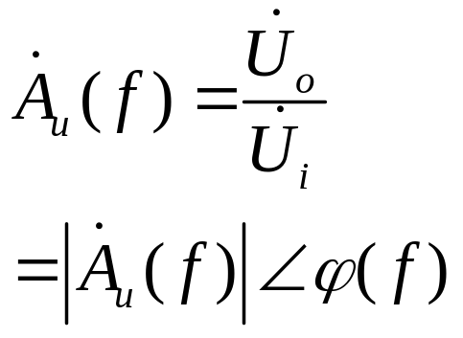
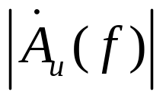

R_{S}
放大
电路
+
+
.
.
.
+
U_{o}
R_{L}
U_{i}
U_{S}
_
_
_
幅频特性: 放大电路放大倍数的幅值随频率变化的关系
相频特性: 放大电路放大倍数的相位随频率变化的关系

